Slide 1


Мистецтво
Сьогодні
Урок
№23
Мультфільми лялькові та мальовані.
Кадри з мультфільмів. Фонтан «Івасик-Телесик» у Львов.;
М/ф «Потяг у казку» із серії «З любов’ю до дітей».
Малювання або ліплення одного з героїв казки «Івасик-Телесик» (художні матеріали за вибором)

Slide 2
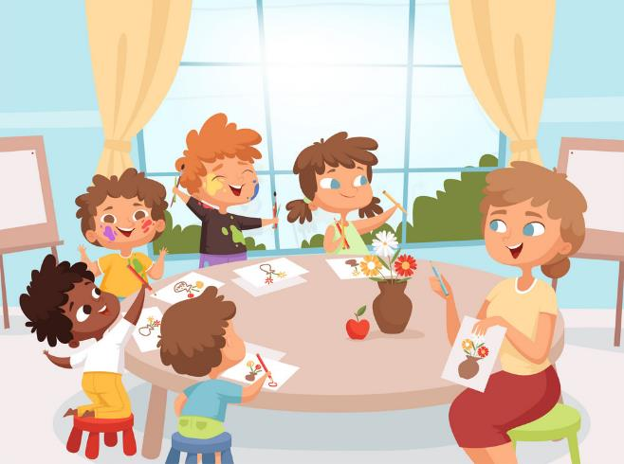
Сьогодні
25.02.2022
Прослухайте вірш та налаштуймося на роботу
Все у нас уже на місці,
залишилось тільки сісти!
Сядьте, дітки, всі гарненько,
Руки покладіть рівненько.
Головку вище підніміть,
Плечі свої розведіть.
Всі на мене подивіться,
і приємно посміхніться!

Slide 3

Сьогодні
25.02.2022
Гра «Мікрофон»
Чи любите ви казки?
Які українські народні казки знаєте?
Чи є у вас улюблена казка?
Хто ваш улюблений персонаж? Із якої він казки?

Slide 4
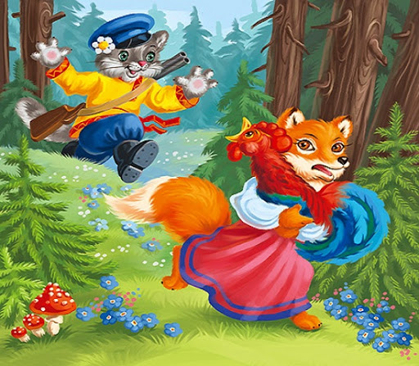
Сьогодні
25.02.2022
Гра «Відгадай казку»
Сидить півник на печі
Їсть смачненькі калачі.
Ось лисичка прибігає,
Півника мерщій хапає.
Біжить півень рятувати,
В лиса півника забрати.
Котик і Півник

Slide 5
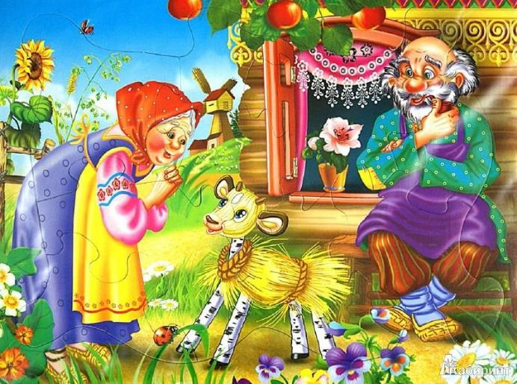
Сьогодні
25.02.2022
Гра «Відгадай казку»
Я — бичок-беремлячок,
Солом’яний у мене бочок.
Із соломи дід зробив,
Бік смолою засмолив.
Солом’яний бичок

Slide 6
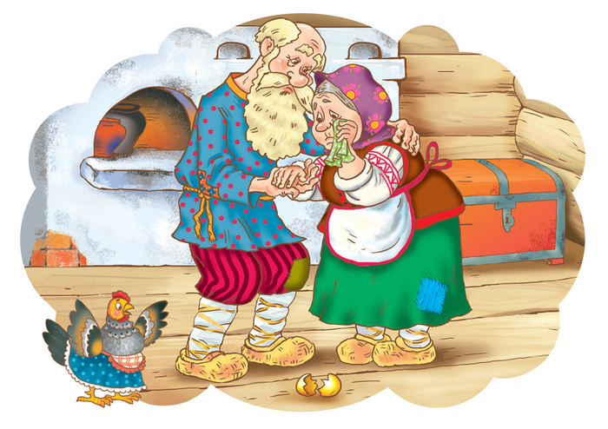
Сьогодні
25.02.2022
Гра «Відгадай казку»
Маленьке, сіреньке,
Біди наробило,
Щось біле кругленьке
Хвостиком розбило.
Сумує бабуся і плаче,
Дідусь витирає сльозу,
А курочка кудкудаче:
«Я вам золоте принесу!»
«Курочка ряба»

Slide 7
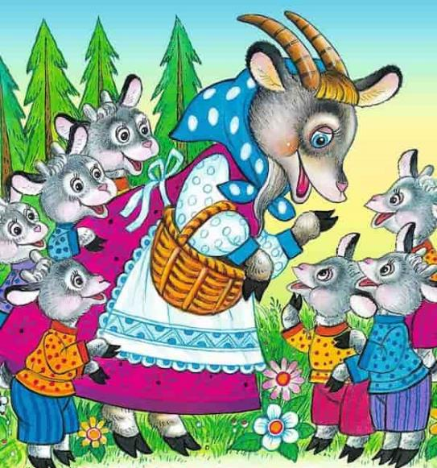
Сьогодні
25.02.2022
Гра «Відгадай казку»
Підробив він голосок, Став малим співати. Здогадалися вони: Вовк — не наша мати.
«Вовк і семеро козенят»

Slide 8
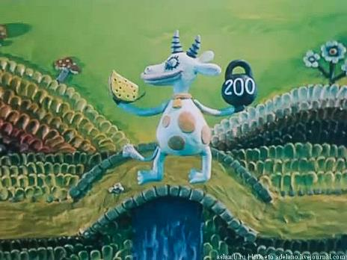
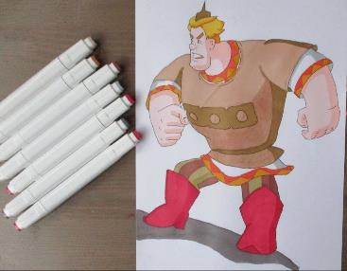
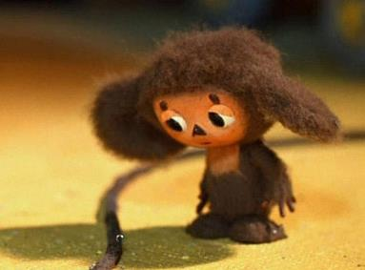
Сьогодні
25.02.2022
Чи знаєте ви, як створюють героїв мультфільмів?
Героями багатьох мультфільмів можуть бути намальовані ляльки або спеціальні ляльки – актори. Художники їх створюють із різних матеріалів: пластиліну, глини і навіть паперу.

Slide 9
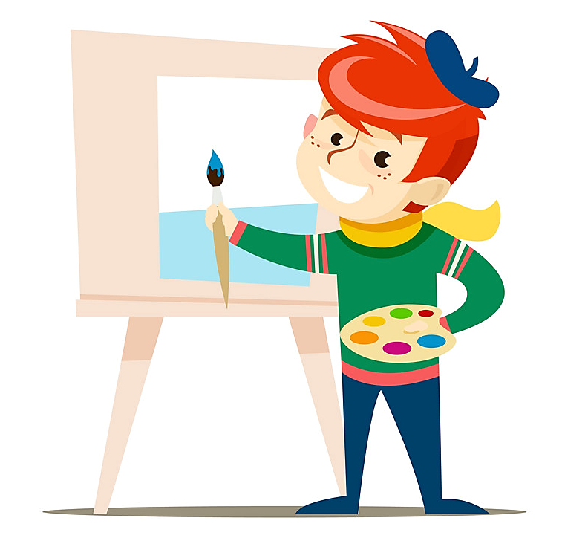
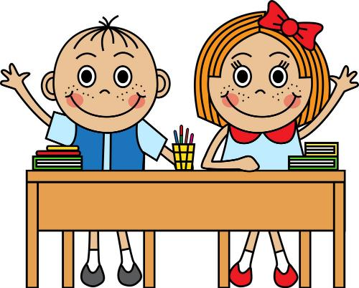
Сьогодні
25.02.2022
Правила безпеки на уроці образотворчого мистецтва
Роботу розпочинати лише з дозволу вчителя.
Використовувати інструмент тільки за призначенням.

Slide 10
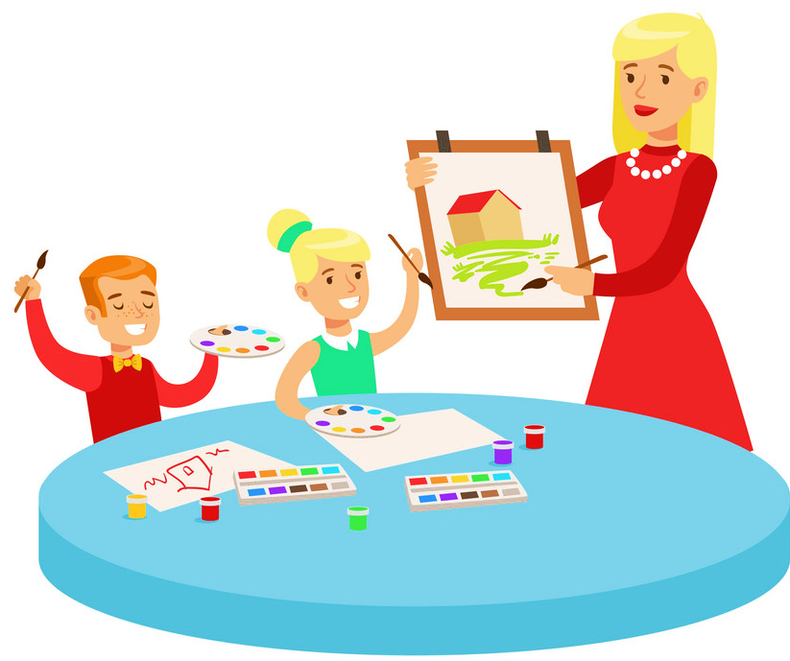
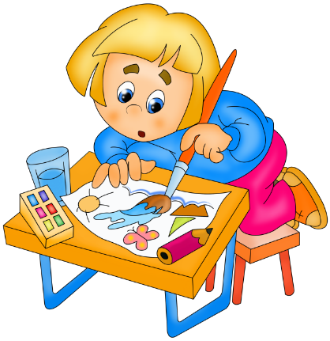
Сьогодні
25.02.2022
Правила безпеки на уроці образотворчого мистецтва
Користуватися прийомами роботи з інструментами, як показав учитель.
Тримати своє робоче місце у належному порядку.

Slide 11

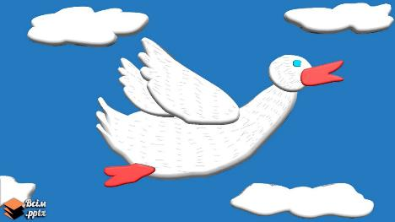
Сьогодні
25.02.2022
Послідовність ліплення гусеняти-лебедя
1. Підготуйте картон - основу синього кольору та пластилін.
2. Відріжте шматочок білого пластиліну та розкачайте з нього кульку.
3. Притисніть кульку до картону та розмастіть її пальцем.
Візьміть маленькі шматочки пластиліну червоного та синього кольорів і приліпіть дзьоб, лапи та око. Додайте хмари.

Slide 12
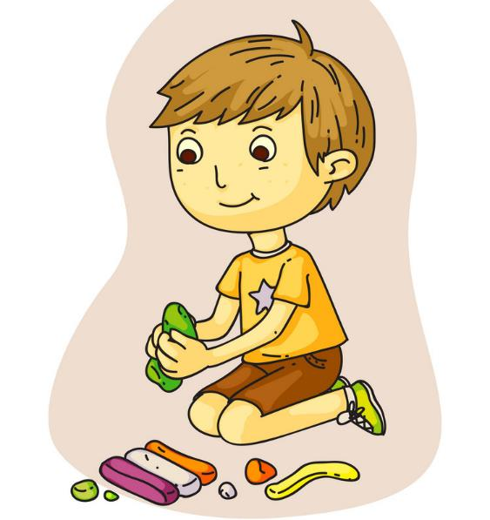
Сьогодні
25.02.2022
Продемонструйте власні вироби

Slide 13
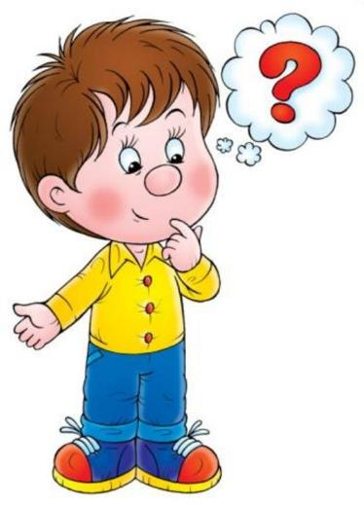
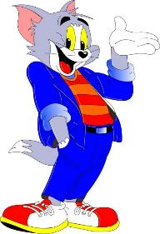
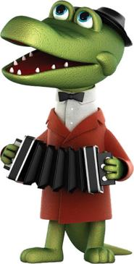
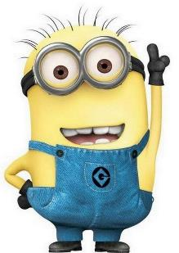
Сьогодні
25.02.2022
Як ви гадаєте, чим відрізняються мальовані та лялькові мультфільми?

Slide 14
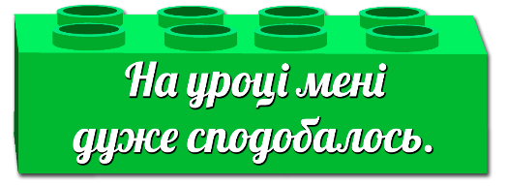
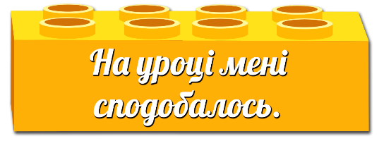
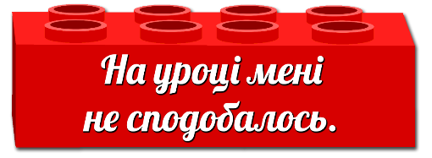
Сьогодні
25.02.2022
Рефлексія. Оберіть відповідну цеглинку лего...

Slide 15



Сьогодні
25.02.2022
Рефлексія. Створимо пірамідку нашого настрою

